Slide 1
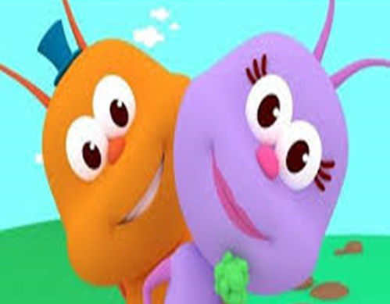
POR: MARISOL ARGELIS RODRÍGUEZ
MÁGICO MUNDO DE LA TECNOLOGÍA EN PREESCOLAR 2
DOMINGO 18 DE AGOSTO DE 2019

Slide 2
INTRODUCCIÓN
Los cantos forman parte del contexto lúdico en preescolar. Mediante el uso de cantos los preescolares fortalecen su desarrollo integral, la memoria, concentración e imaginación. Potencian conocimientos, habilidades motrices, hábitos, lenguaje, la adquisición de nuevas palabras y su autonomía. Es un recurso muy enriquecedor.
Un canto puede usarse para disfrute de los niños, para fortalecer temas dados, o como motivación, introducción o conclusión de un tema.
En esta presentación disfrutaremos de cantos descargados del Portal ABC y otros sitios aplicables al nivel de inicial.

Slide 3

ÁREA SOCIO-AFECTIVA
Sub-Área: Identidad Personal
PALABRAS MÁGICAS
Objetivo: Demuestra confianza y seguridad en sí mismo en la práctica de actitudes y valores personales para la convivencia social.
Indicador de logro: Utiliza frases de cortesía en el entorno familiar y escolar.

Slide 4
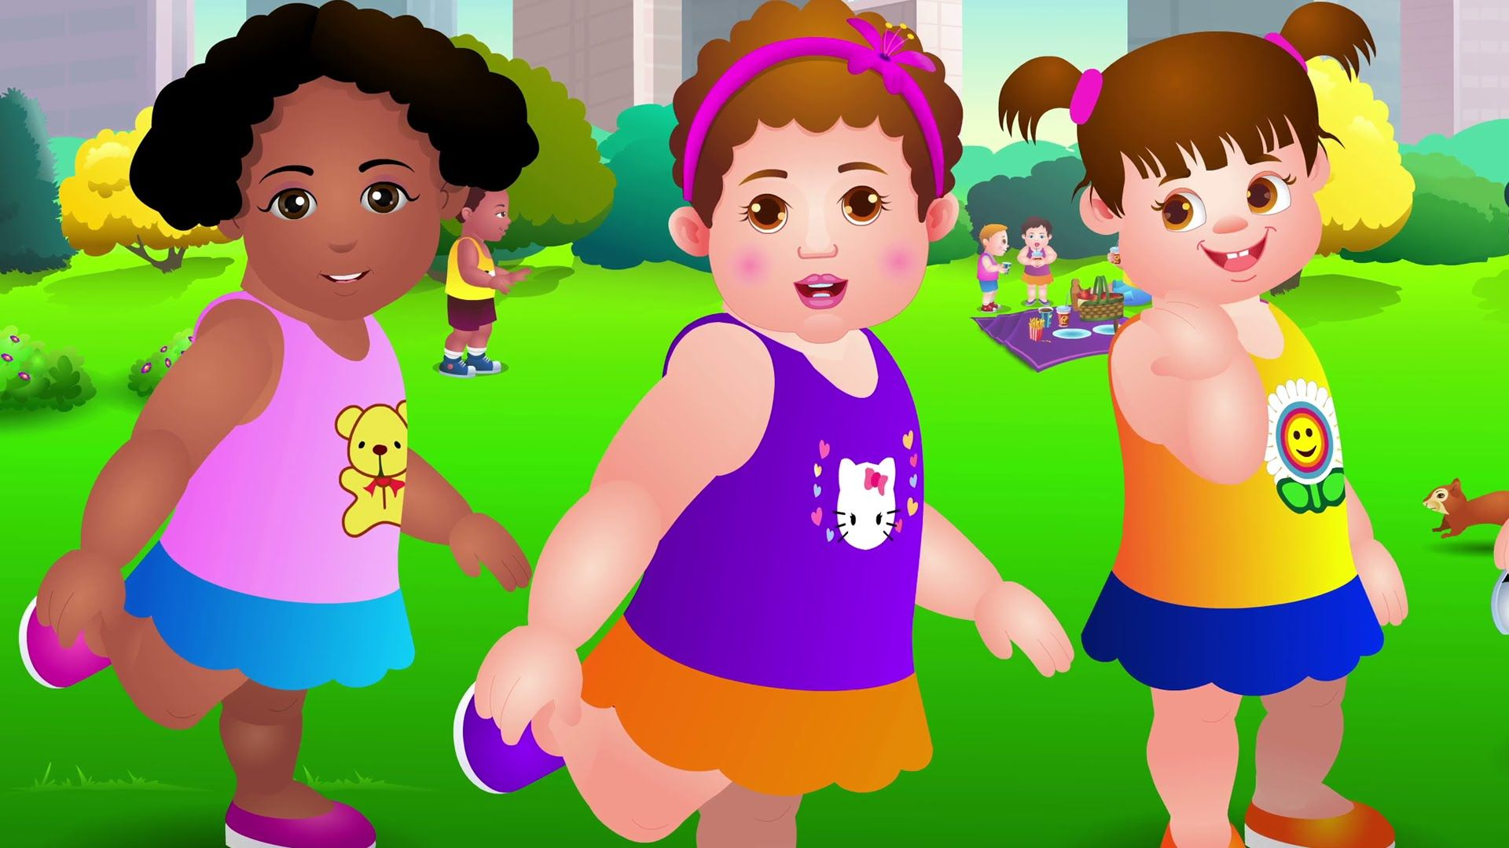
ÁREA PSICOMOTORA
Sub-Área: Esquema corporal
CABEZA,HOMBROS,RODILLAS, PIES
Objetivo: Identifica su esquema corporal.
Indicador de logro: Mueve las diferentes partes del cuerpo al compás de la música.

Slide 5
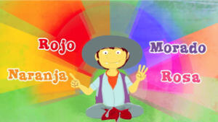
ÁREA COGNOSCITIVA-LINGÜÍSTICA
SUB-ÁREA: LÓGICO-MATEMÁTICA
COLORES Y NÚMEROS
Objetivo: Demuestra entre grupos de objetos, las relaciones cuantitativas, identificando cantidades.
Indicador de logro: Utiliza representaciones de cantidades y de números en situaciones de juego

Slide 6

ÁREA PSICOMOTORA
SUB-ÁREA: ESQUEMA CORPORAL
LAS PARTES DEL CUERPO
Objetivo: Identifica su esquema corporal.
Indicador de logro: Identifica las partes de su cuerpo y los movimientos propios al compás de la música y diferentes actividades lúdicas.

Slide 7
CONCLUSIÓN
El canto es un recurso nutrido y enriquecedor para cualquier etapa de la vida.
Potencian el desarrollo integral de los niños y niñas.
La era digital nos ofrece una amplia gama de este recurso, aplicable a la malla curricular, con un contenido enriquecedor, divertido y actualizado.
Es importante que las aulas de clases cuenten con los espacios virtuales como complemento del aprendizaje.

Slide 8
WEBGRAFÍA
https://www.youtube.com/watch?v=cg6DawbmPCs
https://arbolabc.com/dibujos-animados/rockalingua/colores-y-numeros
https://arbolabc.com/dibujos-animados/rockalingua/partes-del-cuerpo
https://www.youtube.com/watch?v=71hiB8Z-03k
http://elmundodemozart.com/importancia-canciones-educacion
-infantil/http://moodle.educapanama.edu.pa/mod/assign/view.php?id=6552
https://www.google.com/search?rlz=1C1CHBF_esPA860PA860&biw=1366&bih=608&tbm=isch&sa=1&ei=WJNVXf_CGIL65gLjqKhI&q=computadora+con+cantos+en+preescolar&oq=comp

